Slide 1
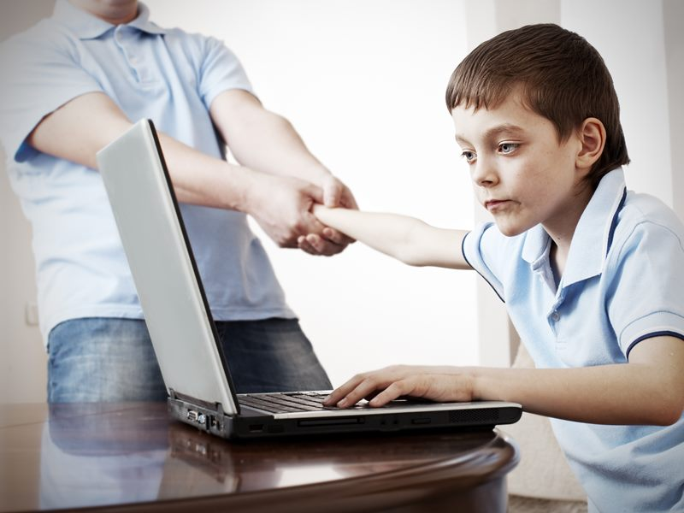
আজকের ক্লাসের সবাইকে ফুটন্ত লাল গোলাপ এর শুভেচ্ছা।

Slide 2
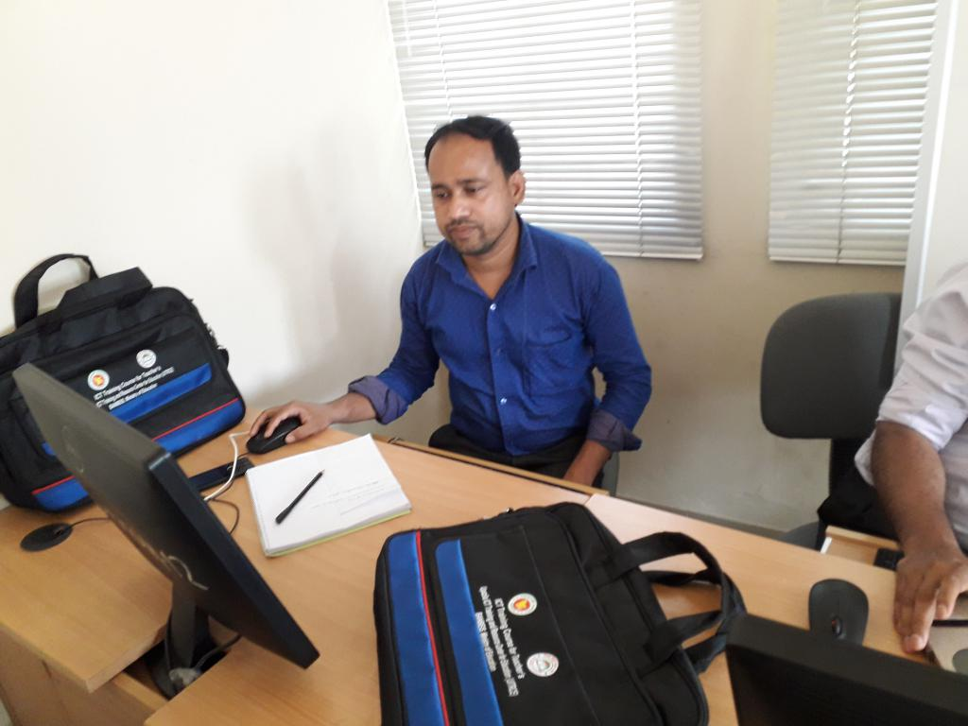
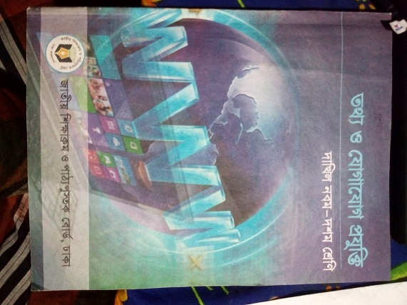
পরিচিতি
বিষয়ঃ তথ্য ও যোগাযোগ প্রযুক্তি
অধ্যায়ঃ দ্বিতীয়
পাঠঃ কম্পিউটার ও ইন্টারনেট ব্যবহারে আসক্তি
শ্রেণিঃ ৯ম
সময়ঃ ৫০মি
মানিক চন্দ্র দাস
সহকারী শিক্ষক (আইসিটি)
চিনামূড়া লক্ষ্মী নারায়ণ উচ্চ বিদ্যালয়
দাউদকান্দি, কুমিল্লা।
Email:manikdas0086@gmail.com
মোবাইল নম্বর-০১৬৮7-০৭২৫২৩

Slide 3
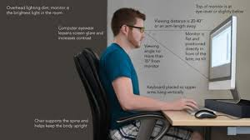
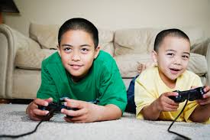
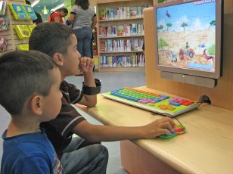
এসো নিচে আমরা কিছু ছবি দেখি
উপরের ছবিগুলোর মাধ্যমে কি বুঝতে পারছ

Slide 4
আজকের পাঠ
কম্পিউটার ও ইন্টারনেট ব্যবহারে আসক্তি

Slide 5
শিখনফল
এই পাঠ শেষে শিক্ষার্থীরা----
আসক্তি কী তা বলতে পারবে।
কম্পিউটার গেমে আসক্তি সম্পর্কে বলতে পারবে ।
সামাজিক নেটওয়ার্কে আসক্তি সম্পর্কে বলতে পারবে ।

Slide 6

তোমরা সবাই মিলে নিচের ভিডিওটি মনযোগ সহকারে দেখ এবং পর্যবেক্ষণ করে বল ।
উপরের ভিডিওটির মাধ্যমে কী বুঝতে পারছ?

Slide 7
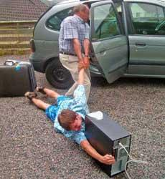

আসক্তি কি ?
সাধারণত আসক্তি শব্দটা ব্যবহৃত হয় মাদকের সাথে। কিন্তু তথ্য প্রযুক্তিতে আসক্তি বলতে কম্পিউটারের অনিয়ন্ত্রিত ব্যবহারকে বুঝায়।
আসক্তি দুই প্রকার যথা:
১) কম্পিউটার গেমে আসক্তি
২) সামাজিক নেটওয়ার্কে আসক্তি।

Slide 8
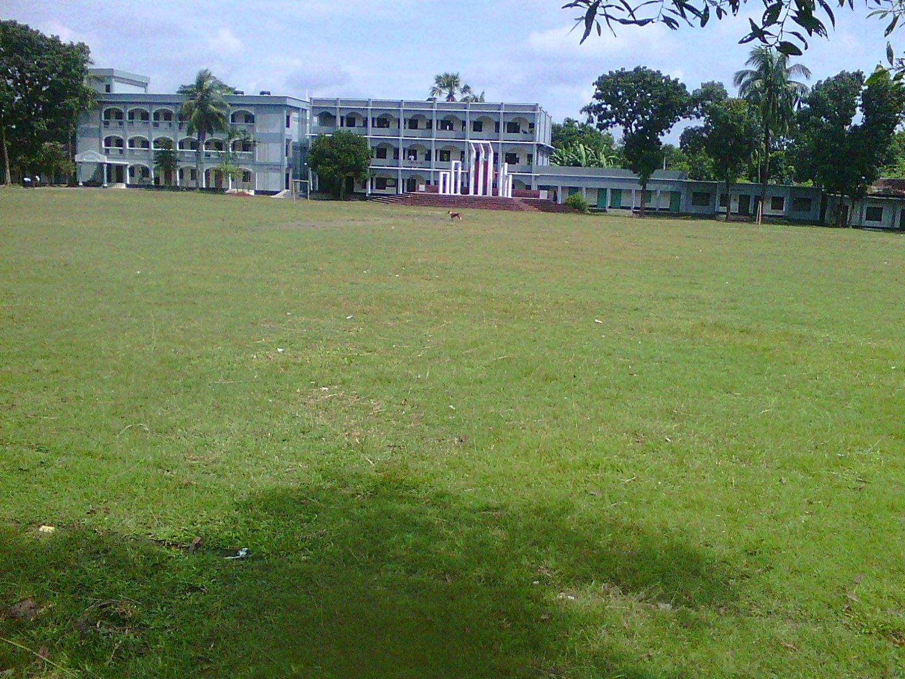


একক কাজ
আসক্তি কি ?
আসক্তি কত প্রকার ?

Slide 9

কম্পিউটার গেমে আসক্তি

Slide 10
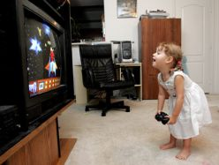
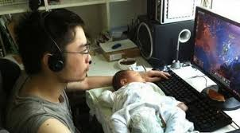

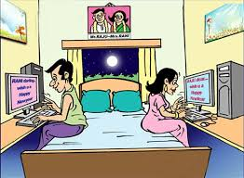
কম্পিউটার গেমে আসক্তি

Slide 11
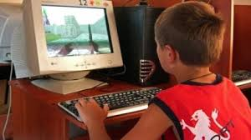
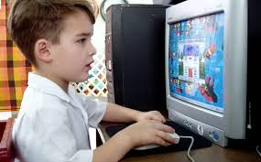
কম্পিউটার গেমে আসক্তি
কম্পিউটার গেমে আসক্তিটা শুরু হয় শৈশব থেকে এবং সেটা বেশিরভাগ
ঘটে অভিভাবকদের অজ্ঞতার কারণে। এই প্রযুক্তি সম্পর্কে যা বলা হয়েছে
তাতে অনেক অভিভাবক মনে করেন যে, এটা দিয়ে যা করা যায় তাই
ভাল। তাই যখন তারা দেখেন তাদের সন্তানেরা দীর্ঘ সময় কম্পিউটারের
সামনে বসে আছে তারা বুঝতে পারেন না তার মাঝে সতর্ক হওয়ার
ব্যাপার রয়েছে।

Slide 12
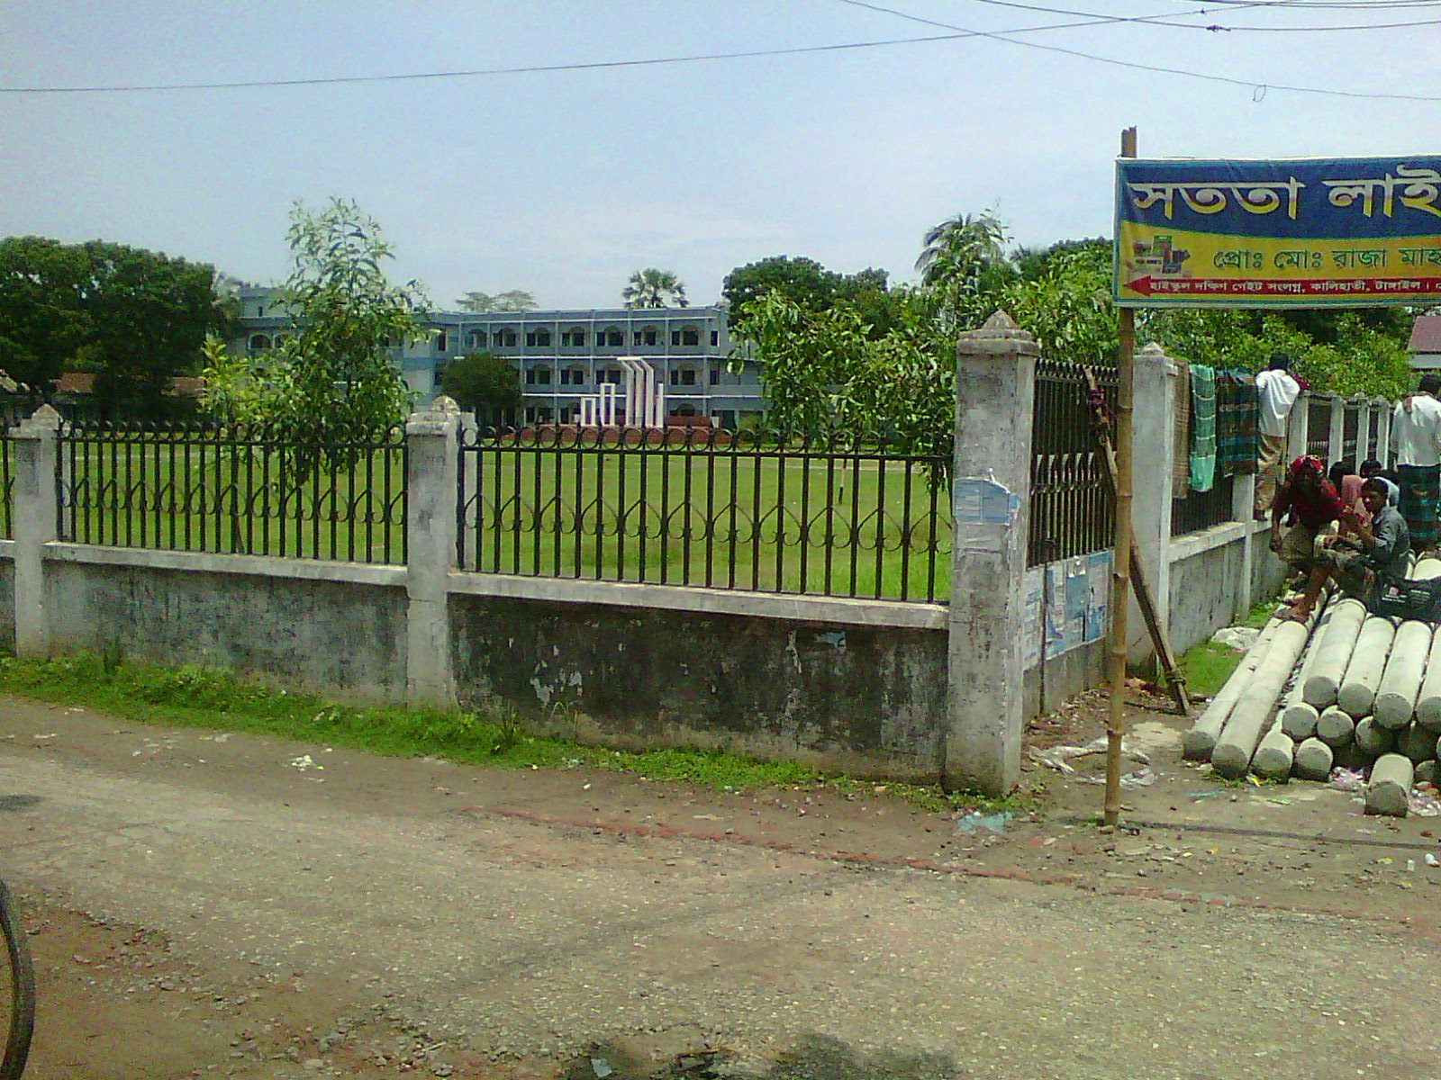

জোড়ায় কাজ
কম্পিউটার গেমে আসক্ত হওয়ার কুফলগুলো লিখ ।

Slide 13
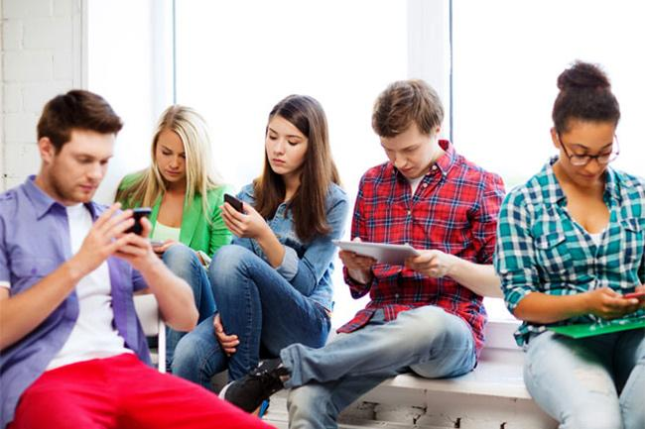
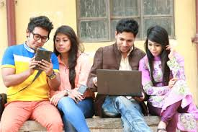
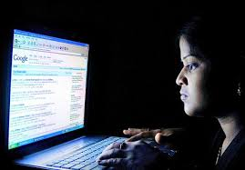
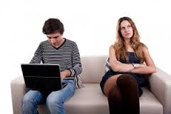
সামাজিক নেটওয়ার্কে আসক্তি

Slide 14
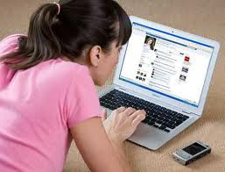
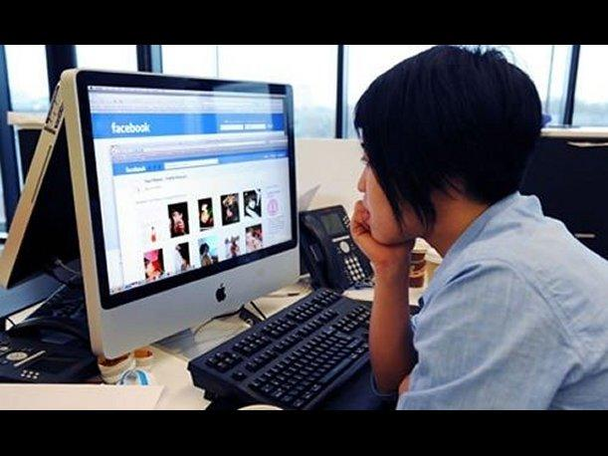
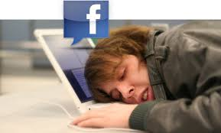

সামাজিক নেটওয়ার্কে আসক্তি

Slide 15
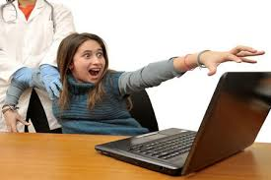
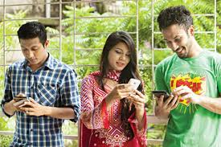
সামাজিক নেটওয়ার্কে আসক্তি
ইদানিং সামাজিক যোগাযোগের কথা বলা হলে সেটি মানব সভ্যতার সেই চিরন্তন সামাজিক যোগাযোগা বা সামাজিক নেটওয়ার্কের কথা না বুঝিয়ে ইন্টারনেট নির্ভর সম্পূর্ন ভিন্ন এক ধরনের নেটওয়ার্কের কথা বোঝানো হয়। টুইটার, ইনস্টাগ্রাম, গুগলপ্লাস, ইমো, স্কাইপি ইত্যাদি সামাজিক যোগাযোগের সাইট এর মাধ্যমে পরিচিতদের সাথে যোগাযোগ করা যায়। অনেকে এ সাইটগুলো এমন ভাবে ব্যবহার করেন যে নিজস্বতা হারিয়ে ফেলেন। আবার কেউ কেউ এর মাধ্যমে অশ্লিলতা ছড়ায়। তাই এ প্রক্রিয়াটা মাদকের মতই কাজ করে।

Slide 16
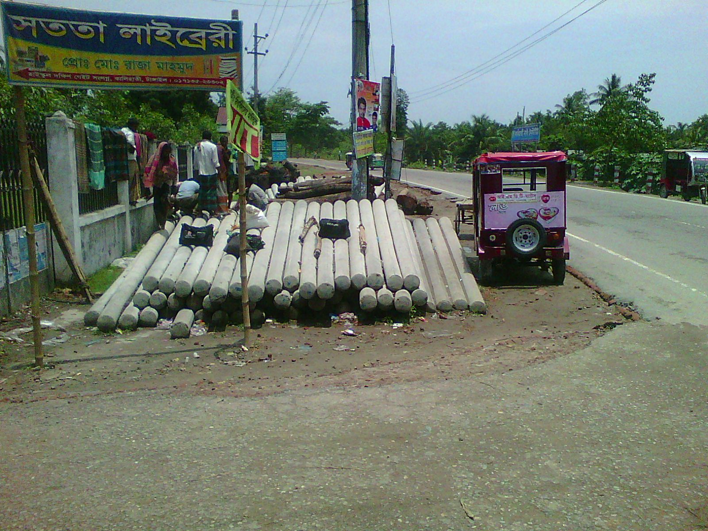


দলীয় কাজ
সামাজিক নেটওয়ার্ক কী?
সামাজিক নেটওয়ার্কের আসক্তির কারণ গুলো লিখ ?

Slide 17
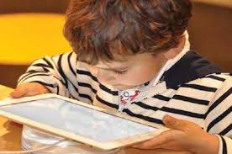
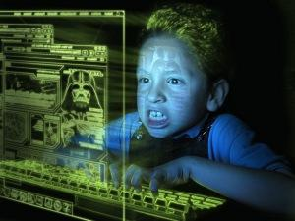
আসক্তি থেকে মুক্ত থাকার উপায়
কম্পিউটার ব্যবহারের সময় মনে রাখতে হবে এটা একটা প্রযুক্তি।
মানসিক ও সারিরীক বৃদ্ধির জন্য আউটডোর গেম খেলতে হবে।
সামাজিক যোগাযোগের সাইট ব্যবহার করতে হবে শুধু মাত্র
পরিচিতদের সাথে যোগাযোগের জন্য।
প্রতিবার সামাজিক সাইটে কিছু করতে চাইলে নিজেকে জিজ্ঞাসা
করতে হবে যে সত্যি কি তার প্রয়োজন আছে? যদি না থাকে তাহলে
নিজেকে নিবৃত করতে হবে।
মনে রাখতে হবে জীবনের প্রতিটি মুহূর্ত মূল্যবান।

Slide 18
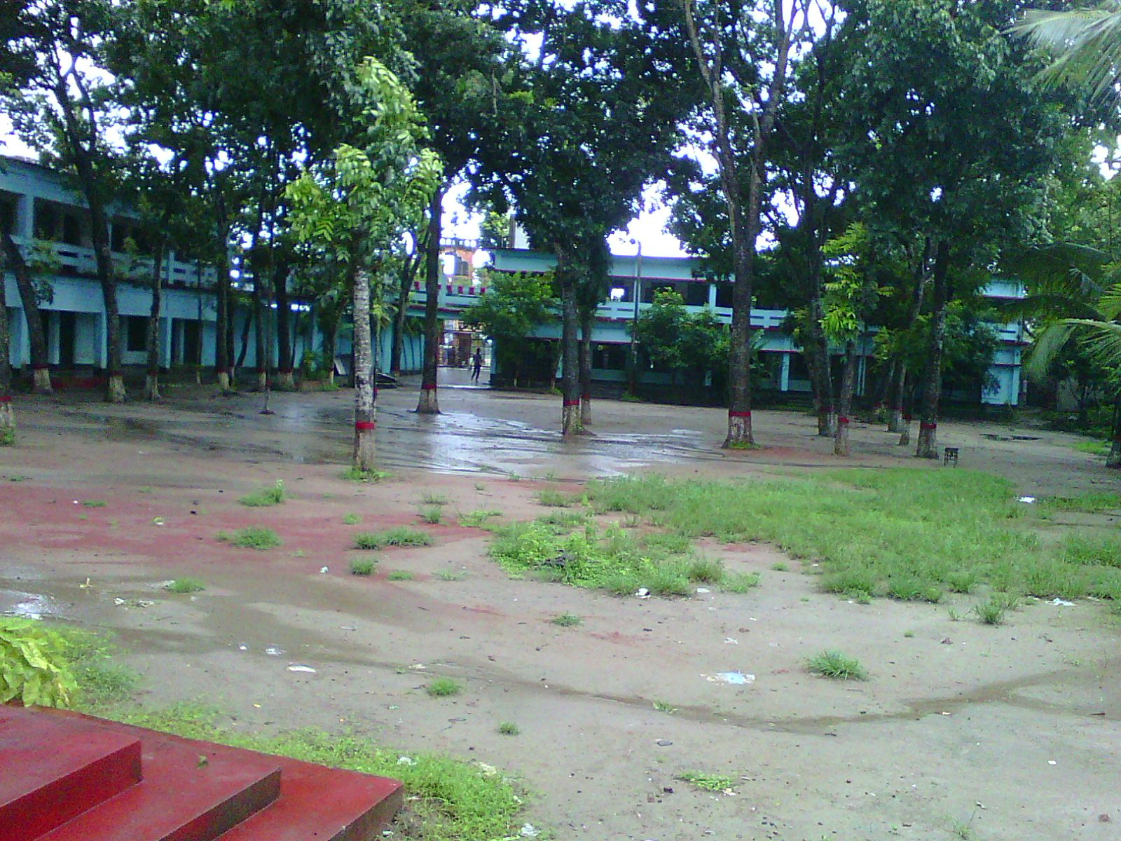

মুল্যায়ন
আসক্তি কী?
আসক্তি থেকে মুক্ত থাকার উপায় কি কি ?

Slide 19
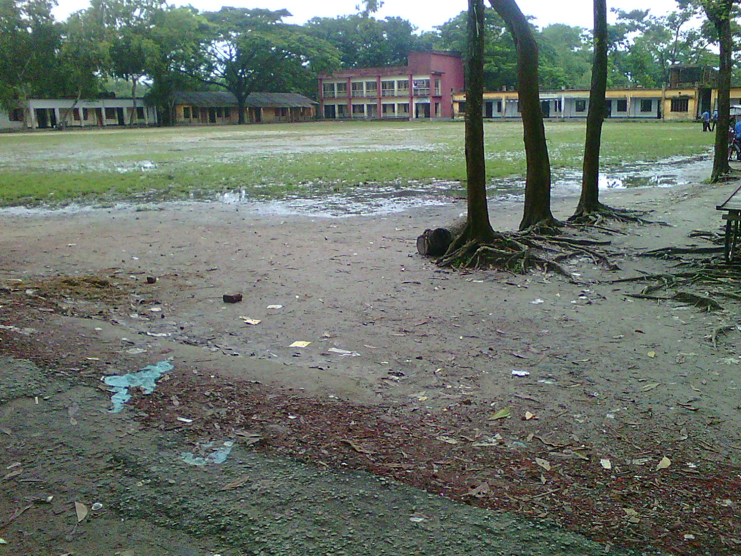

বাড়ির কাজ
তোমার দেখা কম্পিউটার ও সামাজিক নেটওয়ার্কে আসক্ত ব্যাক্তির আচরণ গুলো লিখে আনবে।

Slide 20
ক্লাসের সবাইকে ধন্যবাদ জানিয়ে শেষ করছি

